Slide 1
государственное бюджетное общеобразовательное учреждение Самарской области гимназия имени Заслуженного учителя Российской Федерации Сергея Васильевича Байменова
города Похвистнево городского округа Похвистнево Самарской области
«Использование лэпбука (lapbook) в практике работы по организации проектной деятельности в начальной школе»
Подготовили: учителя начальных классов
Галкина Г. А.,Степанова Т.А.

Slide 2
Новый федеральный государственный образовательный стандарт начального общего образования предусматривает:
овладение учащимися способностью принимать и сохранять учебную цель и задачи, самостоятельно преобразовывать практическую задачу в познавательную;
умение планировать, контролировать и оценивать свои действия в соответствии с поставленной задачей и условиями ее реализации;
умение понимать причины успеха или неуспеха учебной деятельности; освоение начальных форм познавательной и личностной рефлексии;
умение осуществлять информационную, познавательную и практическую деятельность с использованием различных средств информации и коммуникации;
умение использовать знаково-символические средства представления информации для создания моделей изучаемых объектов и процессов, схем решения учебных и практических задач.

Slide 3
Структура деятельности учителя и ученика при использовании метода проектов
Ученик | Учитель
Определяет цель деятельности | Помогает определить цель деятельности
Открывает новые знания | Рекомендует источники получения информации
Экспериментирует | Раскрывает возможные формы работы
Выбирает пути решения | Содействует прогнозированию результатов
Активен | Создает условия для активности школьника
Несет ответственность за свою деятельность | Партнер ученика
Субъект обучения | Помогает оценить полученный результат, выявить недостатки

Slide 4
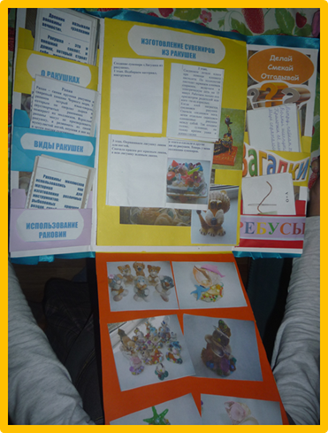
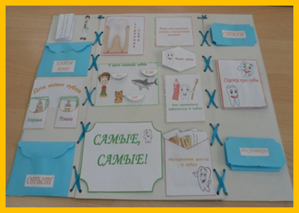
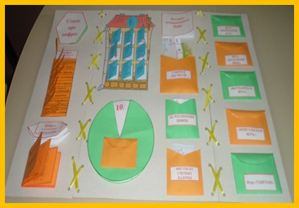
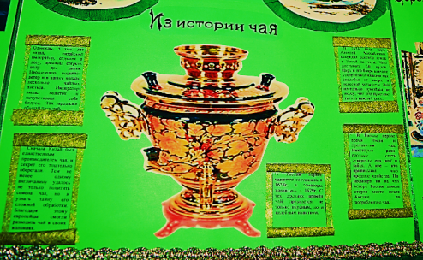
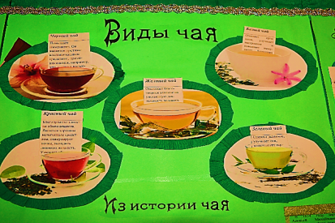
Что такое лэпбук?
Лэпбук (lapbook) –в дословном переводе с английского значит «наколенная книга»
(lap –колени, book- книга).

Slide 5
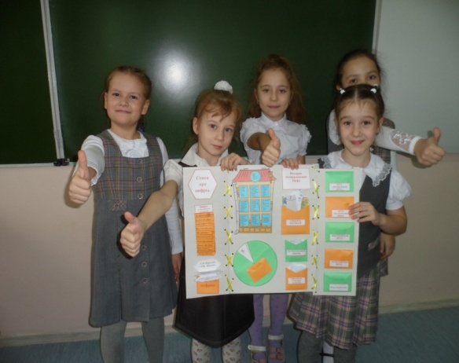
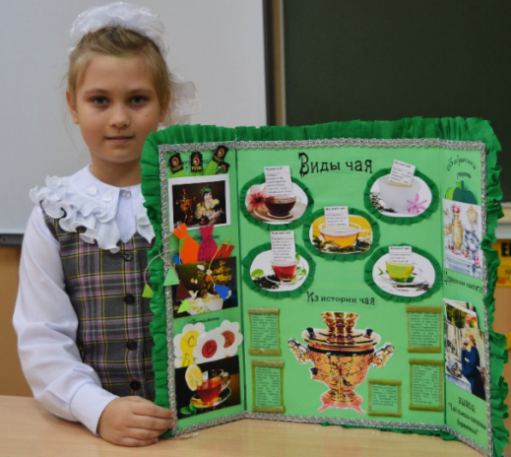
Лэпбук – разновидность метода проекта.
1. Целеполагание (выбор темы).
2. Разработка лэпбука (составление
плана).
3. Выполнение (практическая
часть).
4. Подведение итогов.

Slide 6
Почему именно лэпбук?
удивительный инструмент образования, сделанный вручную;
средство для реализации деятельностного метода обучения;
возможность организации разных форм деятельности учащихся ;
совместная деятельность взрослого и учащихся (сотворчества);
эффективный способ запоминания пройденного и нового материала;
развитие креативности и творческого мышления;
ситуация успеха для каждого учащегося.

Slide 7
Лэпбук и ФГОС НОО
самостоятельное выделение и формулирование познавательной цели;
поиск и выделение необходимой информации;
применение методов информационного поиска, в том числе с помощью компьютерных средств;
структурирование знаний;
осознанное и произвольное построение речевого высказывания в письменной форме;
выбор наиболее эффективных способов решения задач в зависимости от конкретных условий;
рефлексия способов и условий действия, контроль и оценка процесса и результатов деятельности;
постановка и формулирование проблемы, самостоятельное создание алгоритмов деятельности при решении проблем творческого и поискового характера.

Slide 8
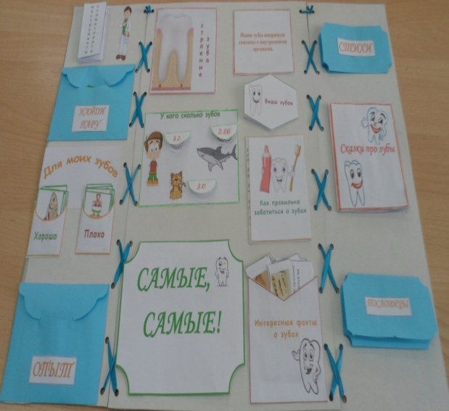
С чего начать ?
тема
план
макет
оформление

Slide 9
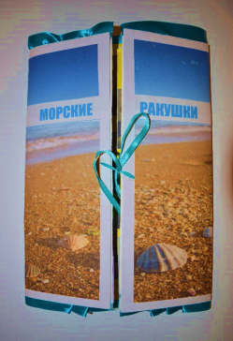
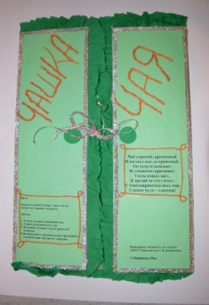
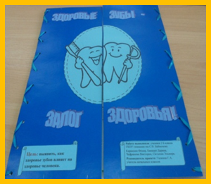
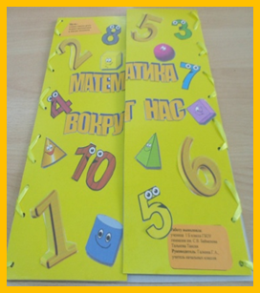
тема должна быть:
интересна ребенку;
выполнима (соответствовать возрасту);
оригинальна.
Тема для лэпбука.

Slide 10
План.
Чтобы полностью раскрыть тему, необходим подробный план того, что должен включать в себя лэпбук.

Slide 11
План лэпбука «Зубы».
1.Игра «Для моих зубов: хорошо или плохо». 2. Строение зуба. 3. Виды зубов. 4. Карточки «Самые, самые!» 5. Опыты. 6. Сказки о зубах. 7. Книжка-раскладушка «Как правильно заботиться о зубах». 8. Раскладушка с загадками. 9. Игра «Найди пару».
10. У кого сколько зубов».
11.Кармашек с карточками» .
12.Интересные факты о зубах».
13. Инструменты стоматолога.

Slide 12
План лэпбука «Чашка чая».
Из истории чая.
Виды чая.
Пословицы и поговорки о чае.
Загадки о чае.
Витамины.
Бабушкины рецепты.
Церемония чаепития.

Slide 13
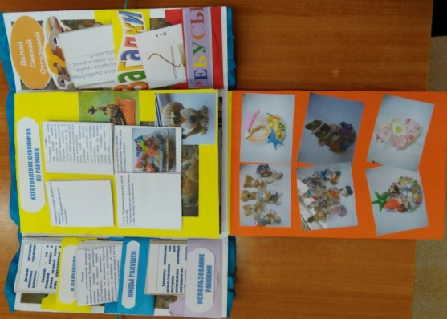
План лэпбука «Морские ракушки».
О ракушках.
Виды ракушек.
Ракушка - символ богатства и удачи.
Использование раковин.
Изготовление сувениров из ракушек.
Моя коллекция сувениров из ракушек.
Думай, смекай, разгадывай.
Ребусы.
Стихи.

Slide 14
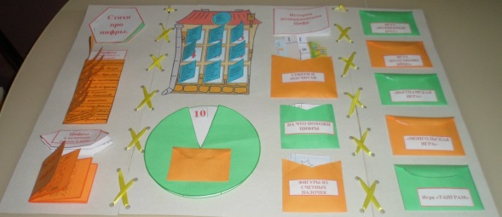
План лэпбука
«Математика вокруг нас».
Домик цифр.
История возникновения цифр.
На что похожи цифры.
Стихи про цифры.
Цифры в пословицах и поговорках.
Цифры в названиях сказок и книг.
Игра «Собери и посчитай».
Количественный счёт.
Фигуры из счётных палочек.
Рисуем по цифрам.
Логические игры:
«Волшебный круг»,
«Колумбово яйцо»,
«Вьетнамская игра»,
«Монгольская игра»,
«Танграм».

Slide 15
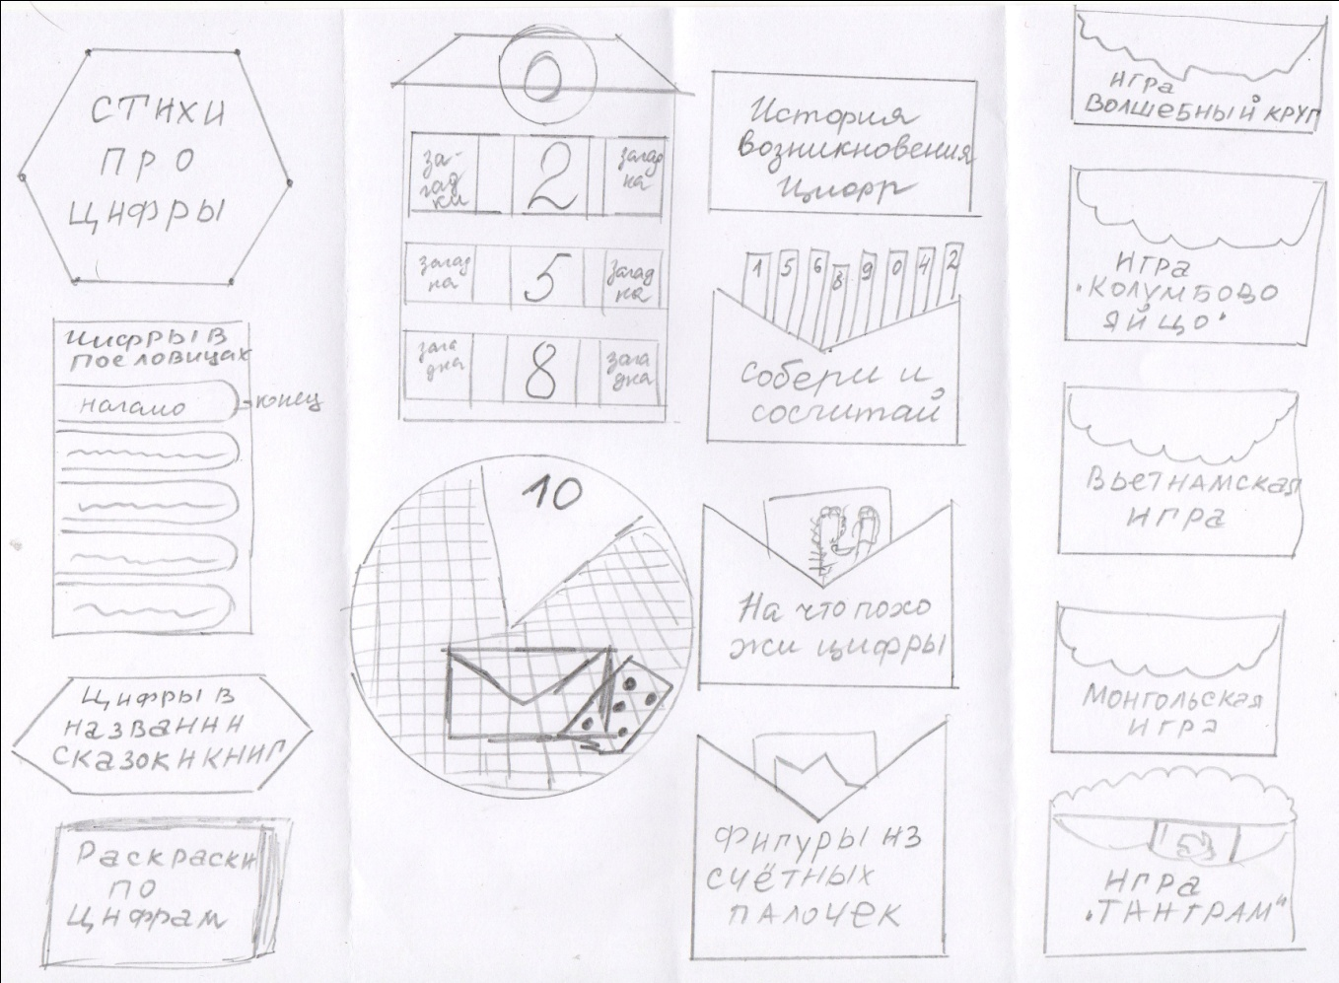
Макет лэпбука

Slide 16
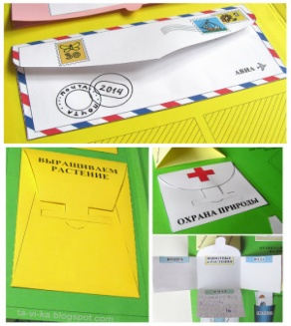
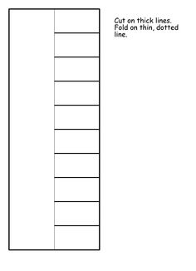
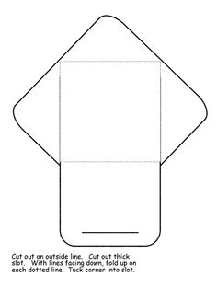
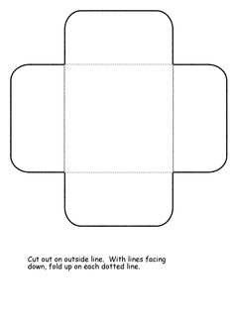
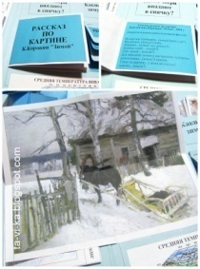
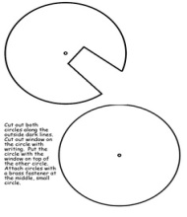
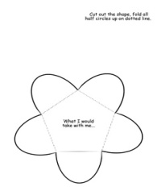
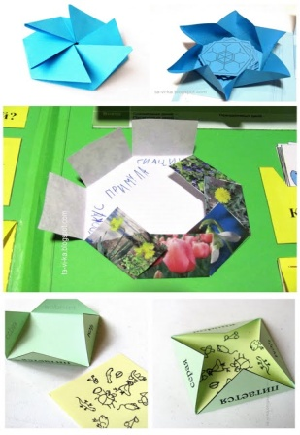
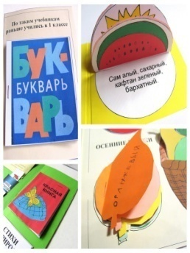
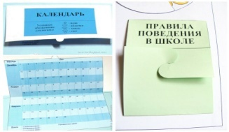
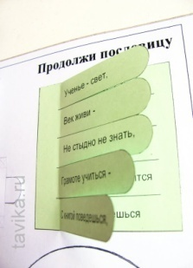
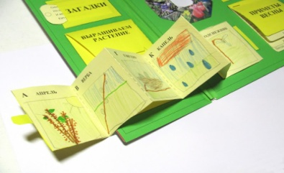
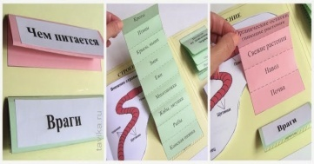
Макет лэпбука
кармашки
конверы
книжки
вращающиеся круги
блокноты
лист, сложенный несколько раз

Slide 17
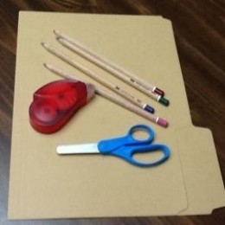
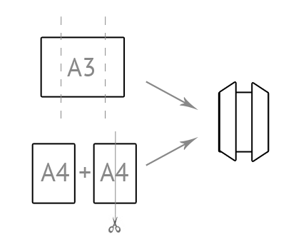
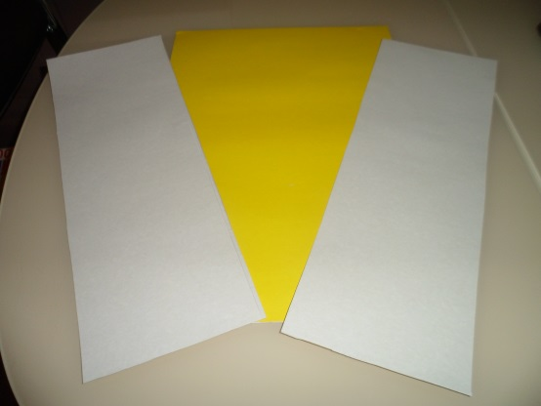
картонная папка основа;
обычная и цветная бумага;
ножницы, степплер, скотч (обычный или двойной);
клей-карандаш или ПВА;
цветные карандаши, фломастеры, разноцветные ручки;
нитки, ленточки.
Оформление лэпбука

Slide 18
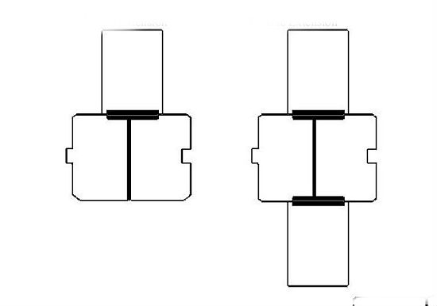
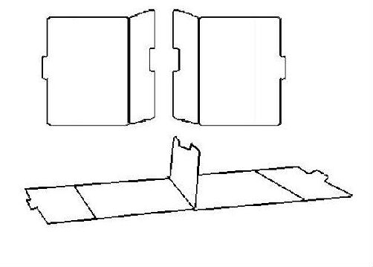
Оформление лэпбука

Slide 19
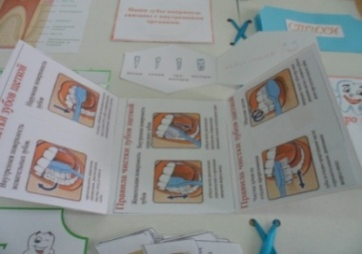
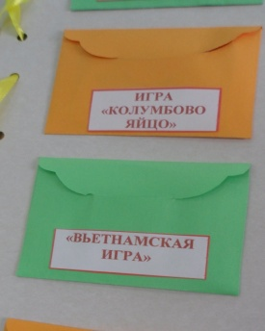
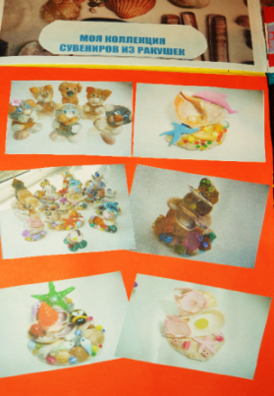
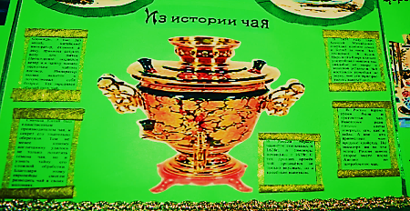
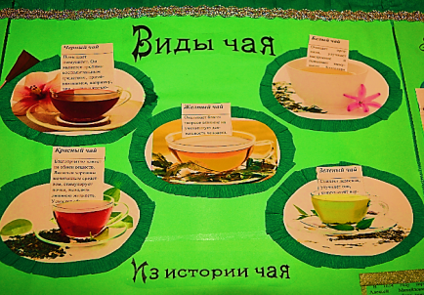
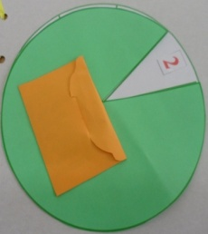
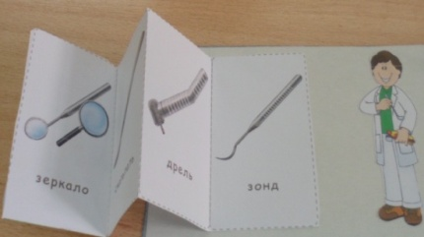
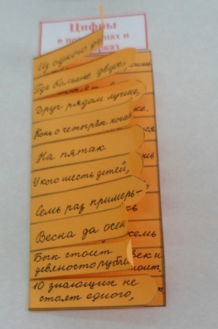
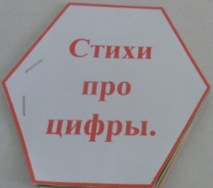
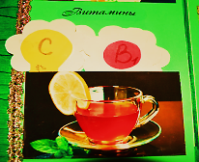
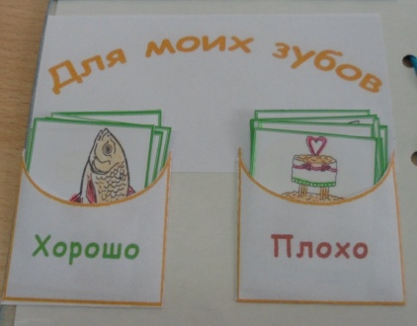
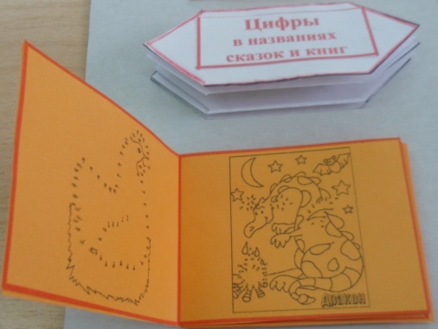
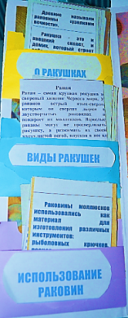
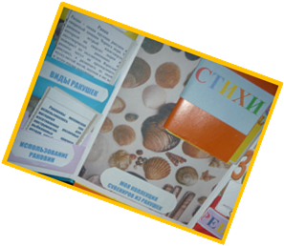
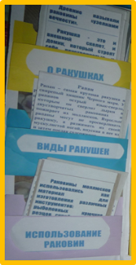
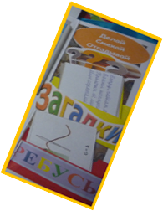
Оформление лэпбука

Slide 20
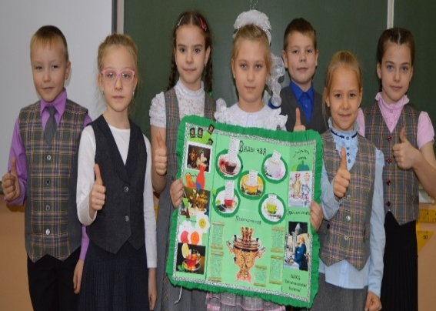
Лэпбук

Slide 21
Спасибо за внимание
и творческих ВАМ успехов!

